Slide 1




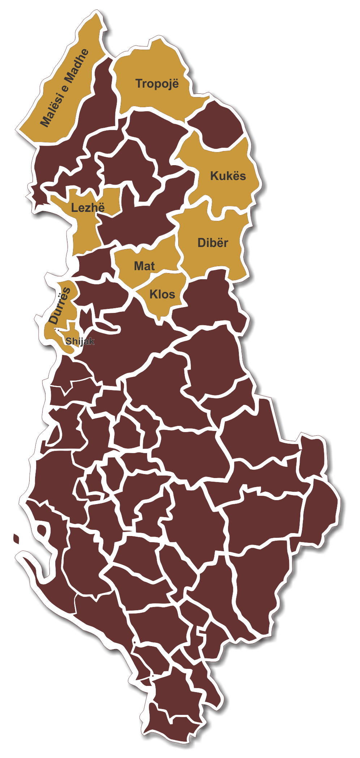

Programi i Zonave Funksionale
Stefan Pfäffli (dldp/HSLU)
Blendi Bushati (dldp)

Slide 2

Programi i Zonave Funksionale
Parimet e funksionalitetit në politikat mbi territorin
Territoret shpesh janë të fragmentuara nga kufij historik.
  Dizavantazhet:
    Mungesë efiçence (kosto fikse të larta, efekte zinxhir, probleme koordinimi veçanërisht në rastin e rrjeteve infrastrukturore…).
    Potenciali zhvillimor i zonës nuk shfrytëzohet plotësisht.
    Pozicionimi i zonës: shumë i dobët.
  Nevoja për reformë territoriale-administrative (bashkime) ose bashkëpunim horizontal.
Programme for Local Development and Decentralization (dldp) www.dldp.al | www.km.dldp.al | dldp@helvetas.org

Slide 3
Programi i Zonave Funksionale
Parimi i funksionalitetit në politikat mbi territorin
Parimi i funksionalitetit i përdorur për Reformën Administrative Territoriale (TAR):
Aktivitetet ekonomike dhe sociale ndodhin në hapësira (zona) përtej kufijve historik. Zonat me aktivitet socio-ekonomik të dendur njihen si zona funksionale.
Kur TAR ndodh për të tejkaluar disavatazhet e fragmentimit, duhet të sigurohemi të harmonizojmë sa më mirë kufijtë administrativ me ato të zonës funksionale.
Parim i shfrytëzuar për TAR në Zvicër, Gjermani, Irlandë, Spanjë, etj., i promovuar nga OECD dhe BE (kryesisht për zonat urbane).
Programme for Local Development and Decentralization (dldp) www.dldp.al | www.km.dldp.al | dldp@helvetas.org

Slide 4
Programi i Zonave Funksionale
Nga vjen ideja e Programit të Zonave Funksionale (PZF)?
Zonat fuksionale kanë potencial për zhvillim, por
  Nevojiten politika të caktuara që t’i mundësojnë ato;
  Nevojiten qasje në zona të gjera (koordinim / grup ndërhyrjesh);
  Nevojitet qasje e integruar politikash përtej politikave të një sektori të vetëm;
  Nevojiten vendimarrje (e përbashkët) dhe njësi zbatuese të përshtatshme.
Programme for Local Development and Decentralization (dldp) www.dldp.al | www.km.dldp.al | dldp@helvetas.org

Slide 5
Programi i Zonave Funksionale
Nga vjen ideja e Programit të Zonave Funksionale (PZF)?
Programi Zviceran i Aglomerimit (PA) si rast:
Aglomerim = zonë funksionale urbane, shpesh e fragmentuar në qytetin qendër urbane dhe bashkitë periferike
Tradicionalisht, bashkëpunimi horizontal egziston por i orientuar në një funksion të vetëm
Me qëllim zhvillimin dhe pozicionim e aglomerimit, PA parashikon financimin me grante nga qeveria qëndrore me kusht që të ekzistojnë:
  Strategji të integruara zhvillimi me shtrirje të gjerë të aglomerimit;
  Projekte të identifikuara, kostuara dhe vlerësuara nga pikëpamja e fizibilitetit;
  Njësi vendimarrëse dhe zbatuese.
Programme for Local Development and Decentralization (dldp) www.dldp.al | www.km.dldp.al | dldp@helvetas.org

Slide 6
Programi i Zonave Funksionale
 | PZF | PS
Territori | ZF | NJQV ekzistuese
Shtrirja | Fokus më i ngushtë: zhvillim rajonal dhe plotësim i mangësive në shërbime vendore dhe i modaliteteve | Fokus më i gjerë: mbulimi i gjithë funksioneve të NJQV-ve
Koha | Periudhë tranzitore, ~4 vjet | ~10 vjet për qeverisjen në vazhdim (lokale)
Qasja | Teknike, më pak pjesëmarrëse | Aktorë, më shumë pjesëmarrëse
Zbatimi | Metodologjia e zonave funksionale | PSZHePBA i ndjekur nga planifikimi urban
Institucione përgjegjëse | NJQV-të dhe Agjencia për Reformën Territoriale | NJQV dhe MZHU/MF dhe DSFAP
Programme for Local Development and Decentralization (dldp) www.dldp.al | www.km.dldp.al | dldp@helvetas.org

Slide 7
Programi i Zonave Funksionale
Zbatimi: PSZHePBA dhe PZF?
PSZH-e-PBA
  PSZH: formalisht aprovohet nga Këshilli;
  Zbatohet përmes PBA (me prespektivë 3 vjeçare) dhe përfshihet në struktura programesh;
  Lehtësim i planifikimit dhe fizibilitetit financiar përmes IPF;
  Koha shumë e shkurtër deri në fund të 2015 për zbatimin e PZF përmes PBA
  PFA mund të mos jetë aprovuar formalisht ndërkohë që procesi i buxhetimit do ketë filluar;
  Të dhënat për PZF apo bashkinë e madhe mund të mos egzistojnë apo jenë gati
  Struktura e programeve për PBA mund të mos jetë gati;
  PZFePBA nuk është një skenar realist për 2015;
Reformat në nivel kombëtar dhe ndryshimet ligjore mund të përbëjnë pengesë për të menduarit strategjik
  Ligji organik dhe ligji i financave vendore;
  Skema e zhvillimit rajonal dhe planifikimi urban;
  Reformat sektoriale (ujë, mbetje etj.).
Programme for Local Development and Decentralization (dldp) www.dldp.al | www.km.dldp.al | dldp@helvetas.org

Slide 8
Programi i Zonave Funksionale
Adoptimi dhe zbatimi I PZF – një skenar më realist (Supozime)
  Në 2015, Këshilli dhe Administrata duhet të garantojnë funksionimin e organizatës së re dhe ofrimin e shërbimeve
  Përqëndrimi në proceset bazë të MFP është i nevojshëm (buxheti për vitin 2016, jo PBA për 2016)
  PZF duhet të aprovohet formalisht nga Këshilli, kur Këshilli të jetë gati (pranverë 2016), duke konsideruar edhe ndryshime të nevojshme në PZF
  Projektet e identfikuara përmes PZF (me prioritet ato të renditura në vendet e para dhe PFSh) duhet të përfshihen në buxhetin e vitit 2016 në masën e mundshme
  PBA e parë do të përgatitet për vitin 2017-2019, në vitin 2016
  Monitorimi vjetor i PZF përmes PBA
  PSZH e reja do të hartohen në 2020 nga NJQV e reja pavarësisht faktit se disa NJQV mund te avancojnë edhe me PSZH
Programme for Local Development and Decentralization (dldp) www.dldp.al | www.km.dldp.al | dldp@helvetas.org

Slide 9
Programi i Zonave Funksionale
Adoptimi dhe zbatimi I PZF – një skenar më realist
(kalendar i thjeshtë)
2015 I Forumi aprovon PZF
2015 III GSBI vlerëson PSZH dhe identifikon/konfirmon projektet e PZF
2015 IV Buxheti vjetor për 2016 përfshin projektet e PZF sa të jetë e mundur: nuk hartohet PBA për 2016-18
2016 I Komisioni ekonomik/financave diskuton PZF
2016 II Këshilli aprovon (axhuston) PZF
2016 III Përgatitja e PBA për 2017-19, tavanet e bazuara në PZF; viti i parë = buxhet vjetor 2017
2016 I-IV Zbatimi I buxhetit vjetor 2016 përfshin projektet e PZF
2017 II Raporti monitorimit të zbatimit të projekteve PZF
2017 III Përgatitja e PBA 2018-20, tavanet e bazuara në PZF; Viti i parë = buxhet vjetor 2018
2017 I-IV Zbatimi i buxhetit vjetor 2017 përf. PEZh & SIP
2020 I Fillimi i hartimit të PSZH
Programme for Local Development and Decentralization (dldp) www.dldp.al | www.km.dldp.al | dldp@helvetas.org

Slide 10
Programi i Zonave Funksionale
PZF: Produkti – Vështrim i përgjithshëm
Analiza e Zonave Funksionale
  Ekonomia
  Shërbimet Publike
  Qeverisja Vendore
Programi i Zhvillimit i Zonës Funksionale
  Projekte prioritare:
    Zhvillim ekonomik
    Përmirësim I shërbimeve publike
    Projekte të shpejta
  Struktura e zbatimit
Programme for Local Development and Decentralization (dldp) www.dldp.al | www.km.dldp.al | dldp@helvetas.org

Slide 11
Programi i Zonave Funksionale
PZF: Produkti– Analiza e Zonës Funksionale
Ekonomia e zonës funksionale
përfshin dy apo tre analiza më të thelluara të sektorëve kryesorë të ekonomisë, identifikuar në zonat funksionale
Hartëzim i shërbimeve
ofruar në ZF me fokus në shërbimet që jepen në të gjitha NJQV-të , sigurisht e hapur për analiza të mëtejshme të çdo funksioni tjetër që cilësohet si relevant në një ZF të caktuar..
Analiza e Qeverive Vendore
Analizë e organizimit te NJQV; burimeve njerëzore etj.
Programme for Local Development and Decentralization (dldp) www.dldp.al | www.km.dldp.al | dldp@helvetas.org

Slide 12
Programi i Zonave Funksionale
FAP: Produkti – Analiza ekonomike
Skanim i pergjithshëm i ekonomisë së ZF
Të dhëna për ekonominë, ndërveprimet që lejojnë identfikimin e sektorëve kryesorë ekonomikë
Analiza e sektorëve kryesorë ekonomikë
Të dhëna për sektorët, seminare në nivel teknik, analiza SWOT, pyetësorë me biznesin,
Rishikim me strategjitë sektoriale kombëtare e identifikim i rekomandimeve kryesore.
Programme for Local Development and Decentralization (dldp) www.dldp.al | www.km.dldp.al | dldp@helvetas.org

Slide 13
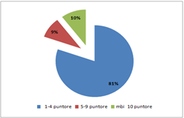
Ilustrim: Skanimi i ekonomisë
PBB e Qarkut Kukës / ndryshimi ndër vite
Struktura e ndërmarrjeve sipas numrit të të punësuarve - Kukës
Struktura e ndërmarrjeve sipas sektorëve ZF Kukës.
Gjetje kryesore: Bujqësia e rëndësishme , ndërtimi në rënie. Industria në rritje, ndërsa ndërmarrjet shumë të vogla dominojnë tregtinë dhe shërbimet.
Programme for Local Development and Decentralization (dldp) www.dldp.al | www.km.dldp.al | dldp@helvetas.org

Slide 14
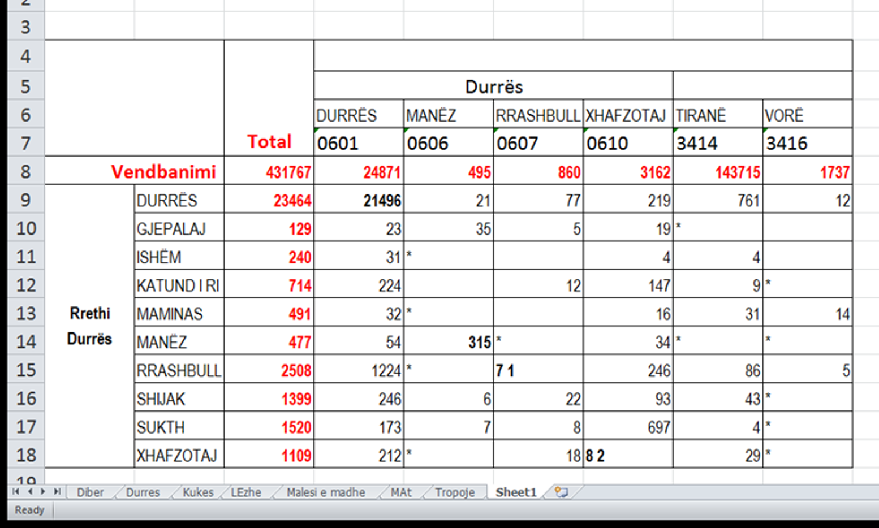
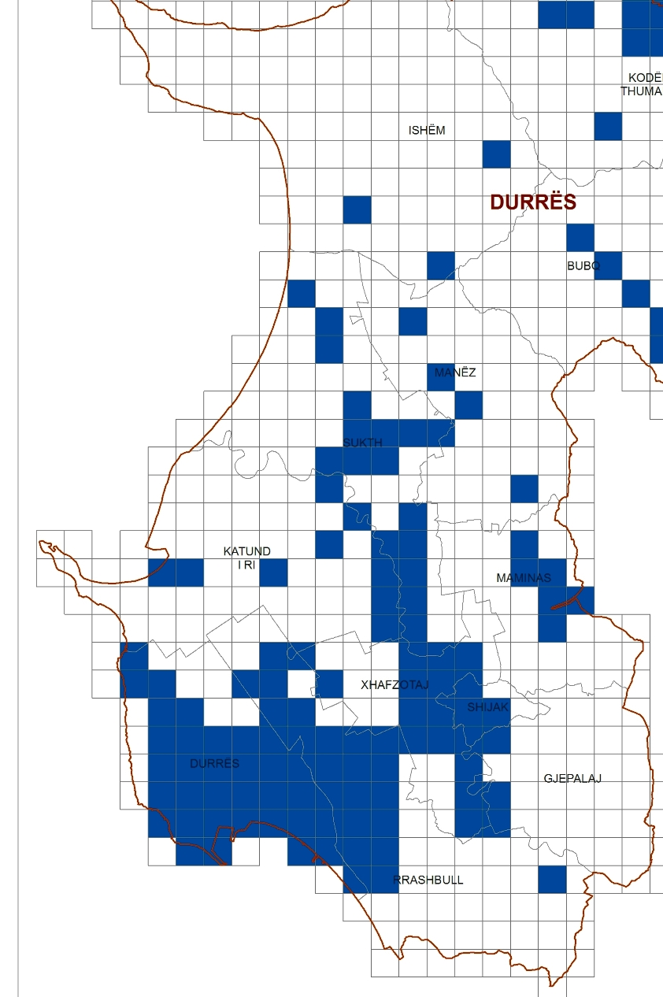
Dendësia urbane e vazhdimësia, qendrat e punësimit , lëvizjet për punësim.
Gjetjet kryesore: Zona të populluara në vijimësi, përtej kufinjve administrativ, ndërveprim i shpeshtë për në Durrrës, lidhje të rëndësishme me ZF Shijak (Xhafzotaj) dhe Tiranë).
Programme for Local Development and Decentralization (dldp) www.dldp.al | www.km.dldp.al | dldp@helvetas.org

Slide 15
Ilustrim i analizës ekonomike – nënsektorët
ZF Dibër % e prodhimit që del në treg (per tip produkti)
ZF Dibër Të ardhurat mesatare neto për ha për secilin prodhim
Rekomandim kryesor: Rritje e kultivimit të prodhimeve që shkojnë për në tregje, veçanërisht pemëve frutore.
Programme for Local Development and Decentralization (dldp) www.dldp.al | www.km.dldp.al | dldp@helvetas.org

Slide 16
Programi i Zonave Funksionale
FAP: Produkti– Hartëzim i shërbimeve publike
Skanim i përgjithshëm I shërbimit në nivel vendor
Mbulimi me shërbim, cilësia e tij, infrastruktura ekzistuese në të gjitha NJQV-të
Menaxhimi dhe financimi i shërbimit
Si ofrohet shërbimi në pjesë të ndryshme të territorit
Rekomandime për integrimin e shërbimit në NJQV-në e re
Programme for Local Development and Decentralization (dldp) www.dldp.al | www.km.dldp.al | dldp@helvetas.org

Slide 17
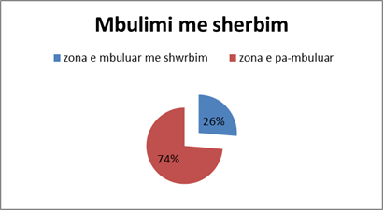
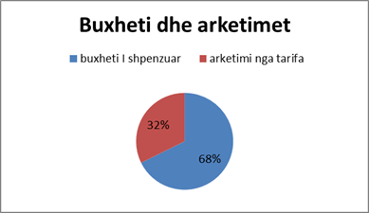
Programi i Zonave Funksionale
Menaxhimi i mbetjeve – mbulimi me shërbim
Menaxhimi i mbetjeve – mbulimi me n I kostos nga tarifat
Gjetje kryesore: 2/3 e territorit të ZF nuk mbulohet fare nga shërbimi, pak NJQV mbledhin tarifën e pastrimit.
Programme for Local Development and Decentralization (dldp) www.dldp.al | www.km.dldp.al | dldp@helvetas.org

Slide 18
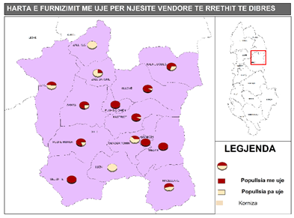
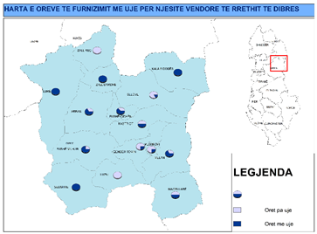
Programi i Zonave Funksionale
Mbulimi i popullisë me ujë të pishëm sipas NJQV. ekzistuese
Orët e furnizimit sipas NJQV
ekzistuese
Gjetje kryesore: Disa vendbanime nuk kanë një skeme të ujit të pijshëm, oret e furnzimit ndyshojnë ndjeshëm sipas NJQV-ve.
Programme for Local Development and Decentralization (dldp) www.dldp.al | www.km.dldp.al | dldp@helvetas.org

Slide 19
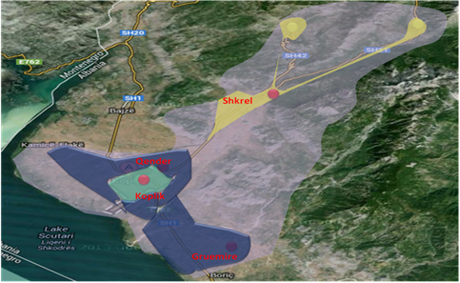
Programi i Zonave Funksionale
Rekomandime kryesore: Integrim i mbledhjes dhe depozimit te mbetjeve , gjetje e zgjidhjeve alternative për zona të thella malore.
Programme for Local Development and Decentralization (dldp) www.dldp.al | www.km.dldp.al | dldp@helvetas.org

Slide 20
Programi i Zonave Funksionale
Programi i zhvillimit të ZF
Projektet e Zonës Funksionale për zhvillim ekonomik e integrim si dhe përmirësim i shërbimeve publike, duke synuar forcimin e kohezionit të brendshëm të ZF si dhe përdorim i përfitimeve të pritshme nga ofrimi i shërbimeve të përbashkëta.
Struktura e procesi i zbatimit të PZF përfshirë rekomandime për organizimin e Njësisë së re Vendore.
Programme for Local Development and Decentralization (dldp) www.dldp.al | www.km.dldp.al | dldp@helvetas.org

Slide 21
Programi i Zonave Funksionale
  PZF: produkti – Programi i zhvillimit të zonave funksionale
  Projektet e zhvillimit ekonomik.
  Fokus në sektorët prioritarë ekonomike siç janë identifkuar në PZF; ndikimi në zhvillimin e sektorit privat, partneritetet publike e private, forcimi i NVM-ve, përmirësimi I klimës së biznesit , asitenca për biznese të reja, marketingu I territorit etj.
Projektet për përmirësimin e shërbimeve publike.
Projekte që synojnë përmirësimin e shërbimeve publike që ofrohen nga NJQV-të në zonën e gjerë funksionale duke synuar optimizin e dhënies së shërbimit për qytetarët e ZF.
Projekte qe mobilizohen shpejt.
Projekte që normalisht burojnë nga rekomandimet e analizë s së qeverisjes dhe mund të mobilizohen shpejt për të pë rmiresuar (veçanë risht) shë rbimet adminstrative në NJQV-në e re.
Programme for Local Development and Decentralization (dldp) www.dldp.al | www.km.dldp.al | dldp@helvetas.org

Slide 22
Programi i Zonave Funksionale
Dibra e Pastër
Tipi i projektit: Shërbime publike
Vend-ndodhja: ZF Dibër, të gjitha njësitë administrative
Vlera e projektit: (EUR) 420,000
Objektivi: Përmirësimi i sistemit të menaxhimit të mbetjeve në ZF Dibër, në mënyrë që të mbulohet me shërbim grumbullimi qyteti I Peshkopisë dhe 141 fshtarat brenda 2017.
Rruga e verës
Tipi I projektit: Zhvillim ekonomik/kohezion social
Vend-ndodhja: ZF Durrës, Manëz dhe Sukth
Vlera e projektit (EUR) 21,000
Objektivi: Promocioni I produkteve artizanale të fermerëve dhe prodhuesve të verës (psh verë dhe djathë) me qëllim zhvillimin e turizimit të brendshëm në zonë (plotësues I turizmit bregdetar).
Programme for Local Development and Decentralization (dldp) www.dldp.al | www.km.dldp.al | dldp@helvetas.org

Slide 23
Programi i Zonave Funksionale
  PZF: Produkti – Struktura dhe proceset
Hapat per rekomandimet organizative të NJQV-së re:
Analizë e organigramave të NJQV-ve aktuale
Menaxhimi I shërbimeve publike në NJQV-të aktuale dhe diferencat e vërejtura.
Proces konsultimi me adminstratat e NJQV-ve
Identfikim i rekomandimeve për strukturën e re organizative:
  Krijimi, shkrirja, integrimi I departamenteve në NJQV-në e re per t’iu përgjigjur funksioneve
  Integrimi I ofrimit të shërbimeve publike në NJQV-në e re.
  Rekomandime rreth burimeve njerëzore/aftësive të nevojshme për të punësuarit.
Programme for Local Development and Decentralization (dldp) www.dldp.al | www.km.dldp.al | dldp@helvetas.org

Slide 24
Programi i Zonave Funksionale
PZF: Procesi – Hapat kyç
Diskutimi dhe rënia dakord për fillimin e procesit me aktorët politikë kyç
Analiza e zonës funksionale
Identifikimi dhe përgatitja e projekteve kryesore
Rekomandime për organizimin e NJQV-së së re
Strategjia e komunikimit
Finalizimi dhe miratimi
Programme for Local Development and Decentralization (dldp) www.dldp.al | www.km.dldp.al | dldp@helvetas.org

Slide 25
Programi i Zonave Funksionale
PZF: Procesi – Aktorët kyç
NJQV e re.
Kryetari, Këshilli i Bashkisë si pronare e PZF
Forumi i PZF:
Forum i ngritur me qëllim përgatitjen e PZF; sjell së bashku aktorë kyç; politkanë ,grupe të rëndësishme interesi nga biznesi, shoqëria civile, përfaqësues nga I gjithë territori, agjencitë e dekoncentruara, universitetet etj.
Publiku i përgjithshëm i ZF tek I cili mund të arrihet nëpërmjet fushatave mediatike, ekspozitave publike etj.
Ekspertiza e jashtme: Një grup ekspertësh të jashtëm të specializuar në zona kryesore të analizave e përgatitjes së projekteve.
Programme for Local Development and Decentralization (dldp) www.dldp.al | www.km.dldp.al | dldp@helvetas.org

Slide 26
Programi i Zonave Funksionale
PZF: Udhëzime metodologjike
Punë në tryezë ; sugjerime rreth studimeve të mëparshme për t’u shfrytëzuar
Baza të dhënash, studime
Instrumente metodologjike të propozuar për t’u përdorur për mbledhje të dhënash cilësore
Pyetësorë të detajuar për mbledhjene e të dhëanve për shërbimet publike
Modele për përgatitje projektesh
Terma reference : Ekspertiza që nevojitet
Programme for Local Development and Decentralization (dldp) www.dldp.al | www.km.dldp.al | dldp@helvetas.org

Slide 27
Programi i Zonave Funksionale
Faleminderit!
Programi për Decentralizim dhe Zhvillim Lokal (dldp) | ëëë.dldp.al | ëëë.km.dldp.al | dldp@helvetas.org
Programme for Local Development and Decentralization (dldp) www.dldp.al | www.km.dldp.al | dldp@helvetas.org

